Slide 1
Präsentation des Entwurfs
Tobias Schulz, Maximilian Reuter, Pascal Knodel,
Gerd Augsburg, Christina Erler, Daniel Warzel
09.01.2014

Slide 2
Gliederung
Grundlegender Aufbau des Entwurfs
Beispiel für einen typischen Programmablauf:
~> Beenden einer Challenge

Slide 3
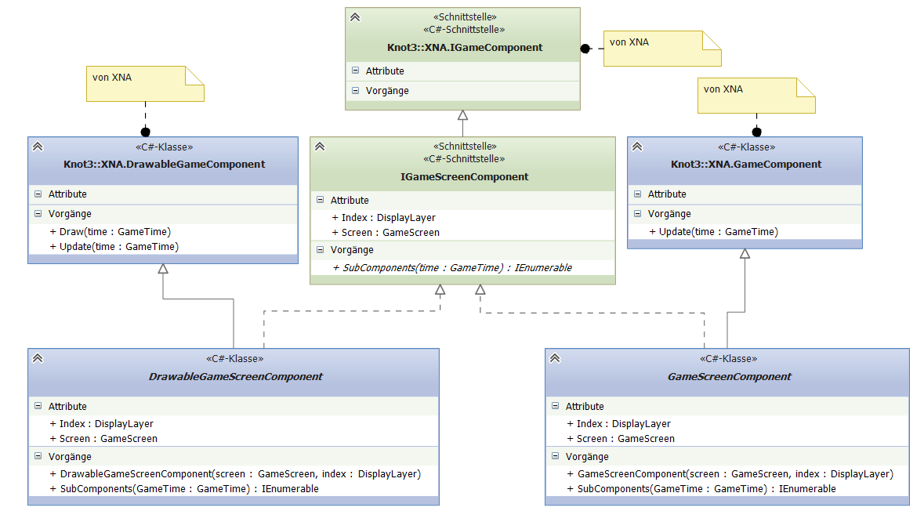
Grundlegender Aufbau des Entwurfs
Notes:
<Nummer>

Slide 4
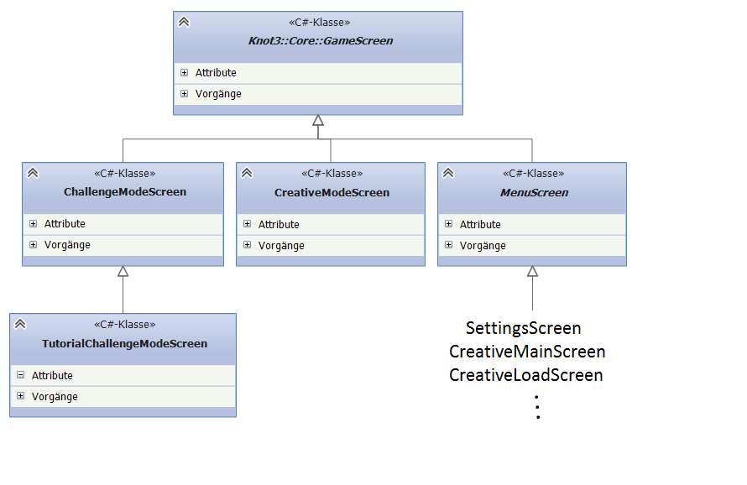

Slide 5
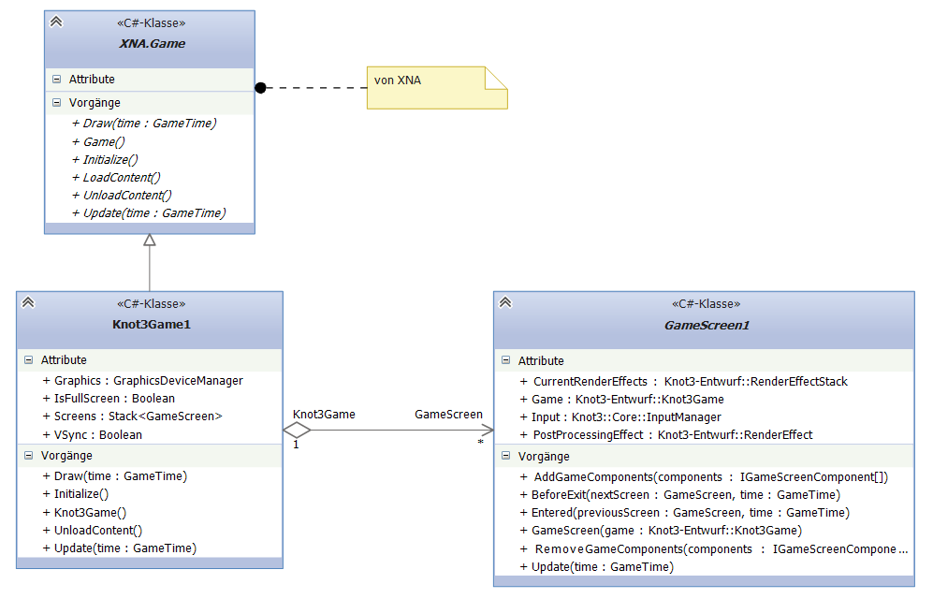

Slide 6
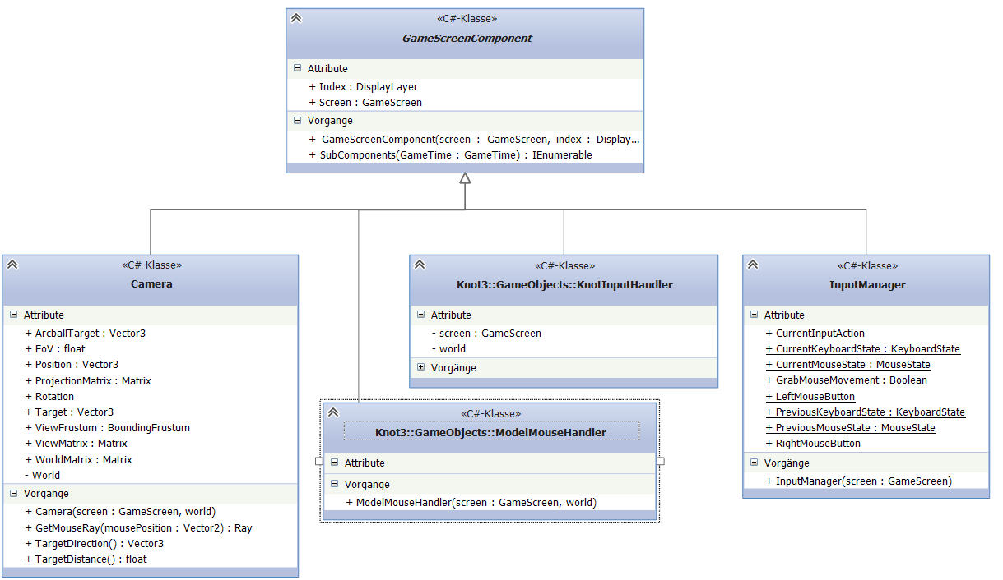

Slide 7
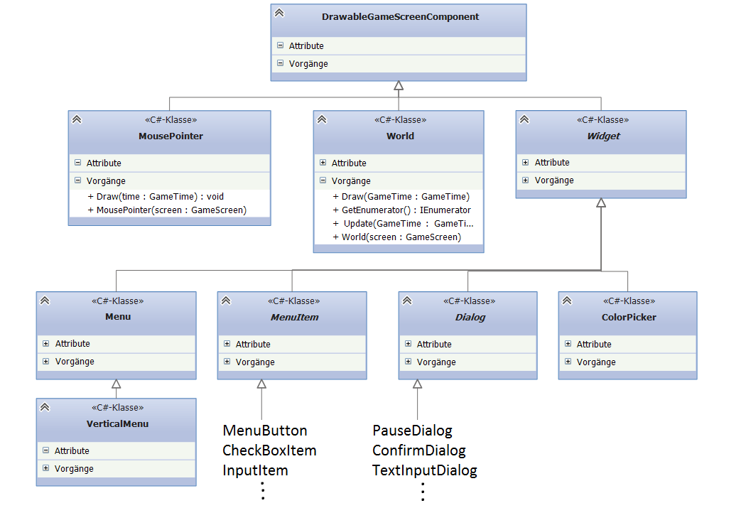

Slide 8
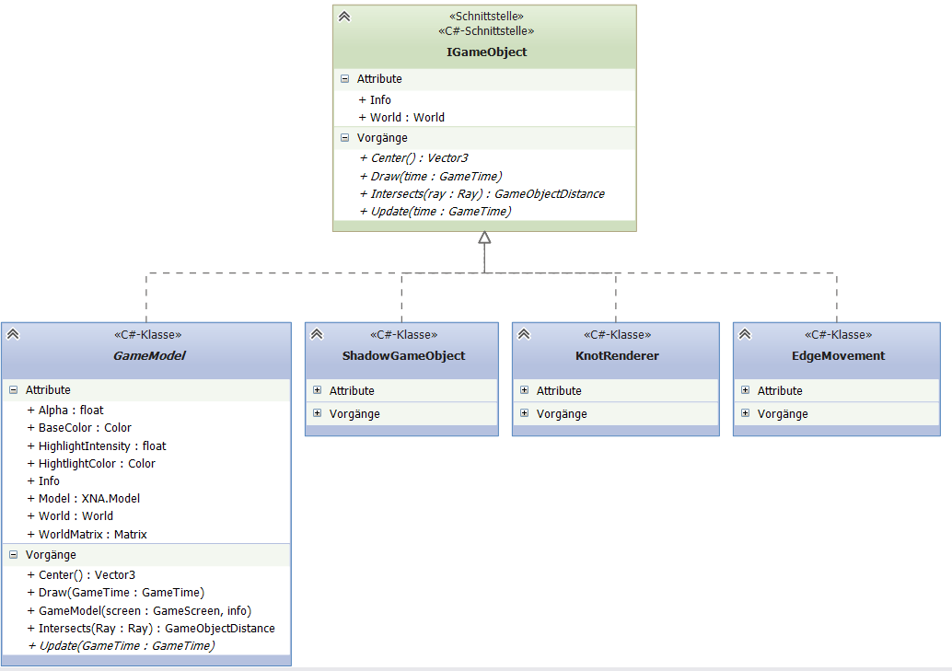

Slide 9
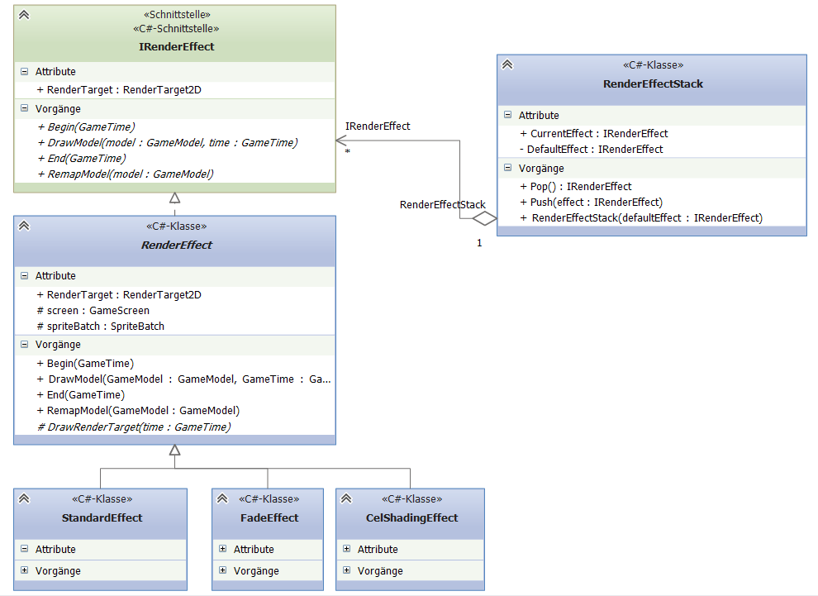

Slide 10
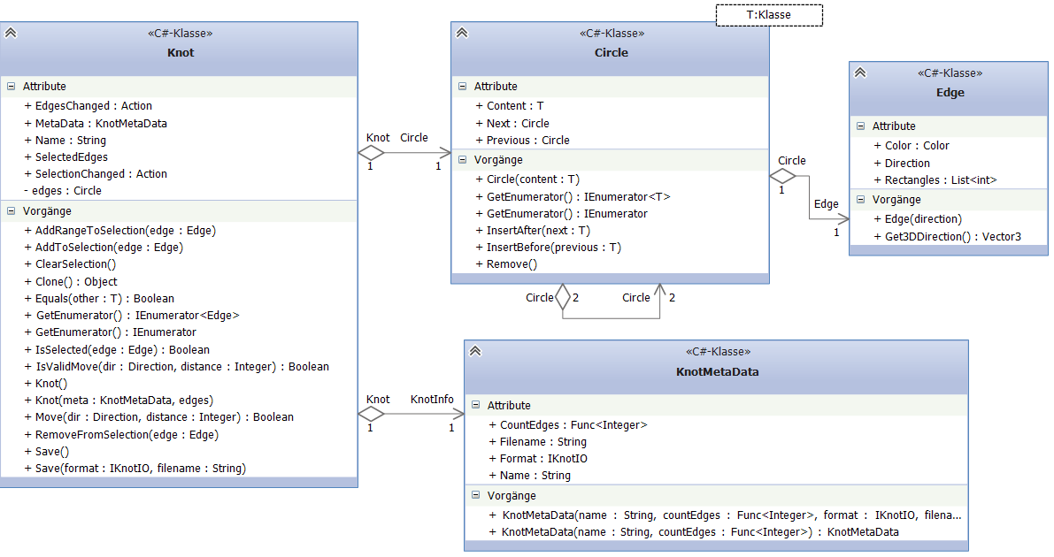

Slide 11
Typischer Programmablauf:
Beenden einer Challenge
Bei Kantenverschiebungen durch den Spieler
wird eine Methode aufgerufen, welche
beim Hinzufügen zum ChallengeModeScreen
zugewiesen wird.
Methode prüft Knoten mit Equals(Knot) auf
Gleichheit.

Slide 12
Bei Gleichheit:
  Benötigte Zeit wird ermittelt.
  Neuer Dialog wird erstellt.
  Dialog zeigt die benötigte Zeit an und fragt nach
  einem Benutzernamen.
  Aus Option.Default wird Benutzername
  abgerufen und als Standartwert eingetragen.
  Bei Eingabe eines neuen Benutzernamens wird dieser in Option.Default geändert.

Slide 13
  Bestätigen der Eingabe mit Enter.
  Zugewiesen Methode wird aufgerufen und ruft AddToHighScore(name, time) auf.
  AddToHighScore(name, time) ordnet Werte richtig ein und speichert sie (nur falls Zeit gut genug!).
  Neuer Dialog wird geöffnet.

Slide 14
  Dialog zeigt (falls vorhanden) die besten zehn Highscore-Einträge und zwei Buttons an.
  Ein Button zum Neustart der Challenge und einer um zum StartScreen zu kommen.
  Alle bisher hinzugefügten Highscore-Einträge werden im Challenge-Objekt und im Speicherformat der Challenge gespeichert, um die Durchschnittszeit zu berechnen

Slide 15
Vielen Dank für Ihre Aufmerksamkeit!

